Slide 1
ALADIN: Generator für Aufgaben und Lösung(shilf)en aus der Informatik und angrenzenden Disziplinen

Slide 2
Motivation zu ALADIN
nur wenige Übungsaufgaben
kaum unbekannte Aufgaben zum selbständigen Üben
keine Skalierung der Aufgaben hinsichtlich Schwierigkeitsgrades und Umfangs
keine Musterklausuren zu Prüfungsvorbereitung
Lösungshilfen nur durch Lehrenden möglich ➔ erheblicher Aufwand
keine motivierenden Impulse für Lernprozesse
keine orts- und zeitflexible Lehre
keine Selbstkontrolle beim Lernen durch Abgleich mit Musterlösungen
kein selbstorganisiertes und selbsttätiges Lernen
Manuell erstellte und korrigierte Übungsaufgaben
Synchrone Lehre
Kürzen (Menge)
Begründung/Ziele ergänzen

Slide 3
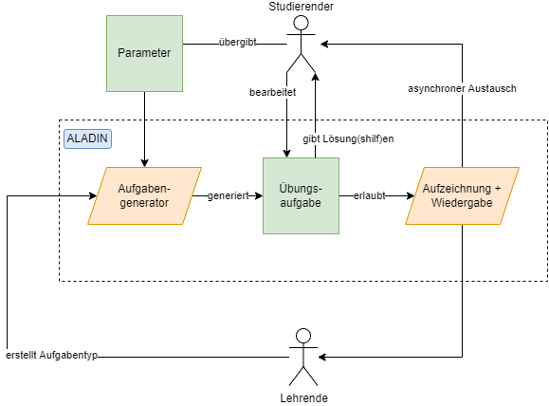
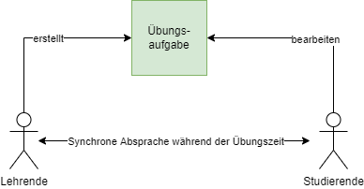
Was in ALADIN passiert
Ablauf ohne ALADIN
Ablauf mit ALADIN
Notes:
Problem:
Wenig Aufgaben (Übung, Probeklausur, Prüfung)
Viel Aufwand zur Erstellung durch Lehrende
Lösung:
ALADIN generiert anstelle der Lehrenden Aufgaben nach individuellen Bedürfnissen

Slide 4
Leistungsumfang und Basis von ALADIN
Framework …
… zur deklarativen Modellierung von Aufgabentypen
… zur automatischen Generierung von Aufgaben und Lösung(shilf)en
… zur interaktiven Bearbeitung von individualisierten Übungsaufgaben
… zum asynchronen Austausch und Nachvollziehen von Lösungsversuchen
Aufgabentypen basieren auf Graphen
The world is a graph. (Neo4j)
Syntax Trees (Mathematische Formeln, Programmiersprachen, etc.)
Sequentielle Strukturen (Zeitreihen, Sprache, etc.)
Naturphänomene (Ökosysteme, Molekülverbindungen, Soziale Netzwerke)
(Software-)Modelle
Generierung mittels gängiger Graphalgorithmen generisch und parametrisiert möglich
Evtl. weglassen (Detailgrad reduzieren)

Slide 5
Formellere Überschrift
Mögliche Themen:
Erweiterung des ALADIN-Frameworks um generische Funktionalität
Rein deklarative Erstellung von Aufgabentypen
Generische (Aufgaben-)Generierungsalgorithmen
Statistische Auswertbarkeit von Lösungsversuchen
UI (Visueller Editor)
Schnittstellen zu OPAL/ONYX
Erweiterung um neue Aufgabentypen in ALADIN
Chemie
(Juristerei)
Modellierung
(Musiktheorie)
Spannende und vielfältige Lösungsansätze aus den Bereichen:
Graphentheorie
Künstliche Intelligenz (Natural Language Processing, Deep Learning)
Generative Grammatiken und Constraint Programming
UI/UX-Design und -Entwicklung
No-/Low-Code Plattform

Slide 6
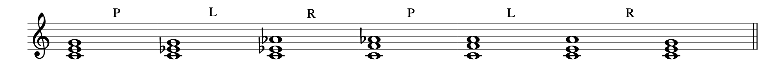
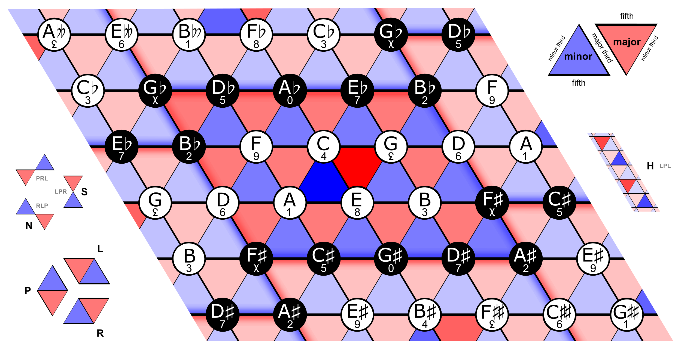
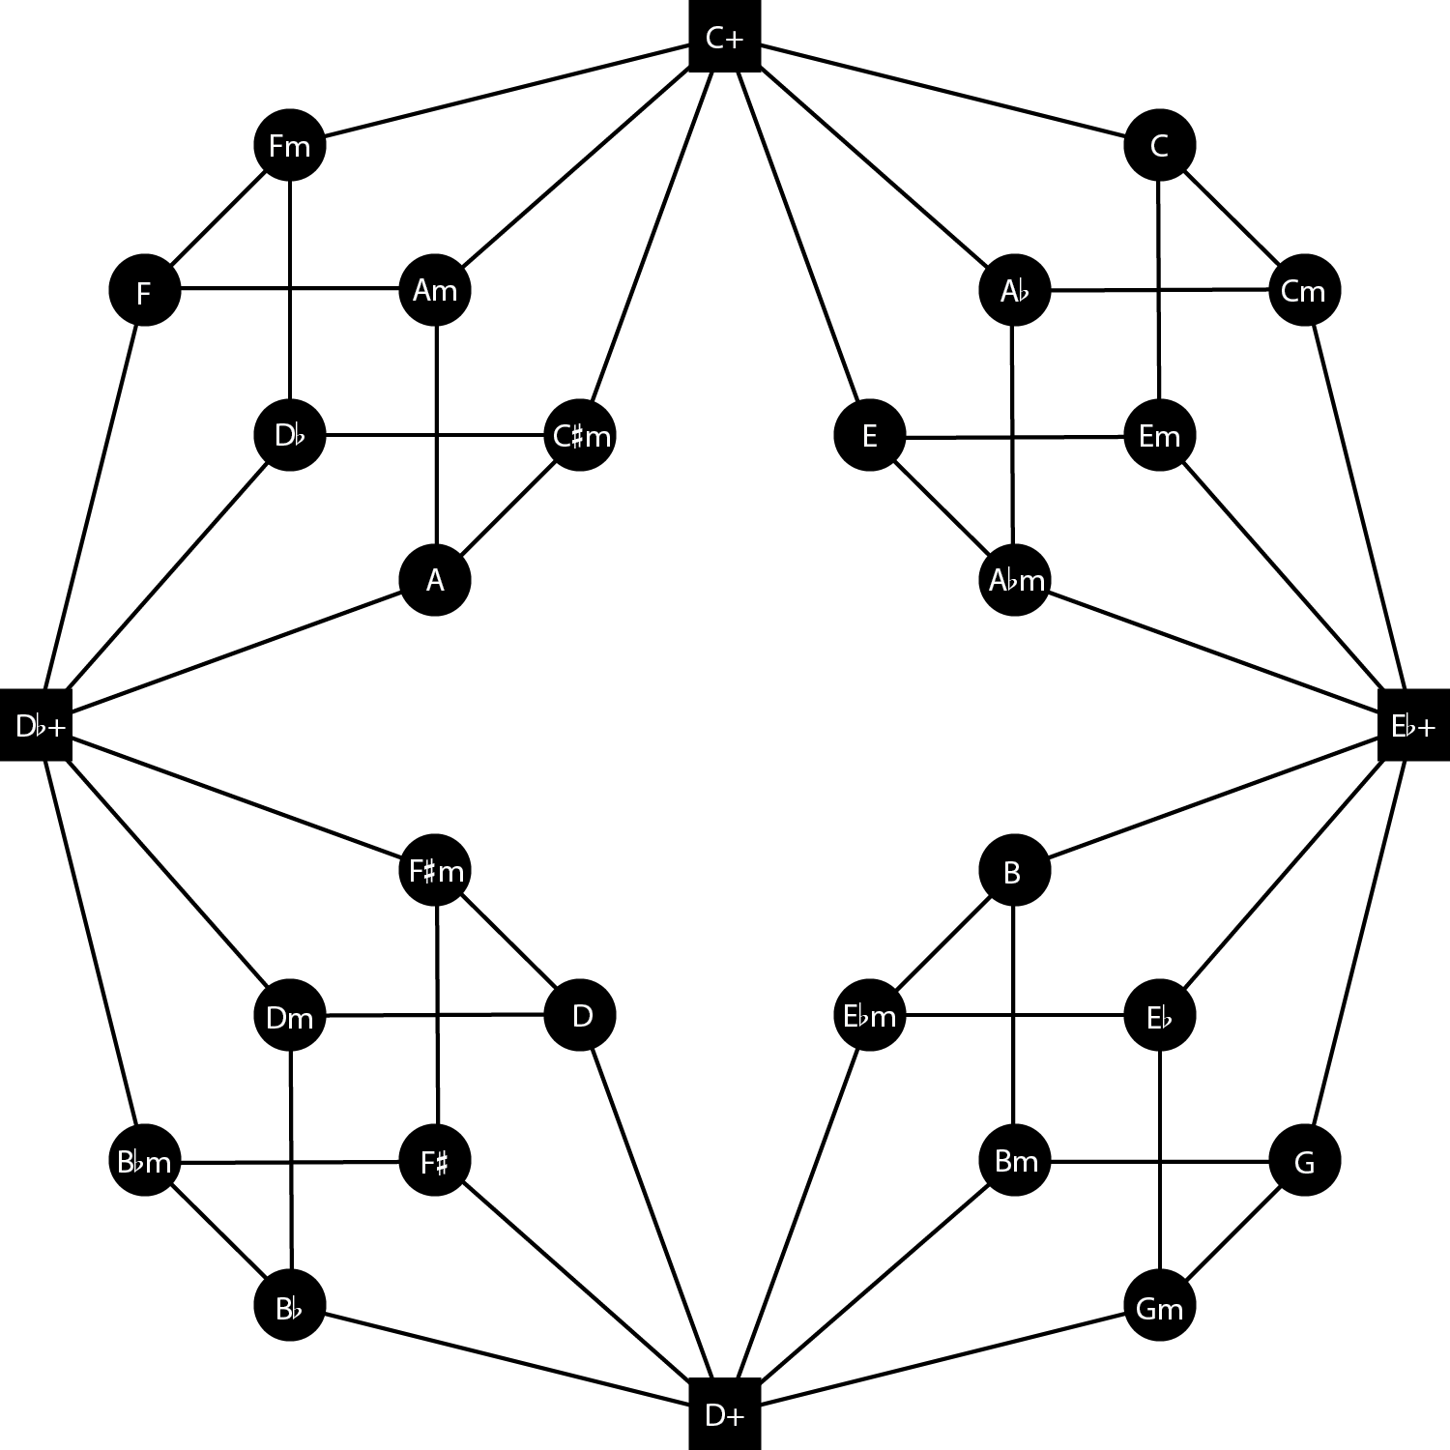
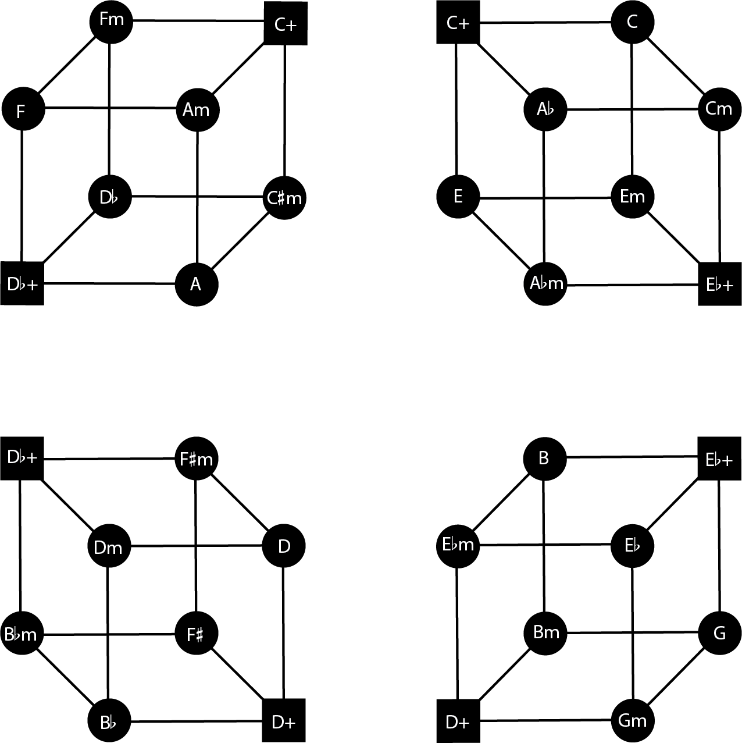
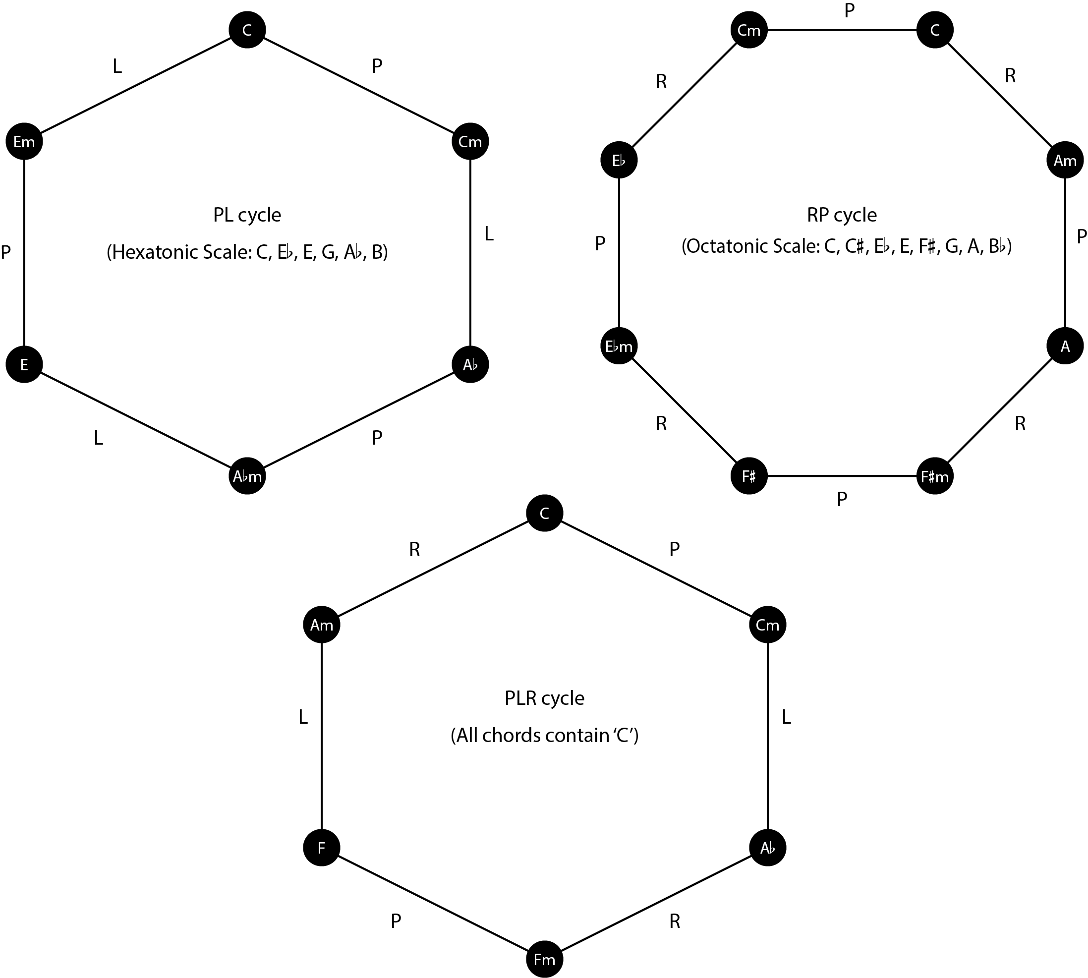
Beispiel 1.) Musiktheorie (neo-Riemmansche Triaden-Transformationen)
PLR-Regeln
Simple zyklische Transformationen
Darstellung:
Sequenz auf Notenblatt
Sequenz in Tonnetzen
Ungerichteter zyklischer Graph
Erweiterung anhand des „Cube Dance“
Erlaubt Modulierung zwischen einzelnen Zyklen
Quellen:
https://viva.pressbooks.pub/openmusictheory/chapter/neo-riemannian-triadic-progressions/
https://www.fransabsil.nl/htm/tonnetz_riemannian_transformations.htm
Notes:
Zu Beispielen jeweils ein Satz:
Aufgabe stellen:
Regeln zur Erstellung einer Sequenz befolgen anhand eines Ausgangspunkts
Unteren Teil weglassen (Regeln nicht weiter erläutern)

Slide 7
Beispiel 1.) Musiktheorie (neo-Riemmansche Triaden-Transformationen)
PLR-Regeln
Simple zyklische Transformationen
Quellen:
https://viva.pressbooks.pub/openmusictheory/chapter/neo-riemannian-triadic-progressions/
https://www.fransabsil.nl/htm/tonnetz_riemannian_transformations.htm
Notes:
Zu Beispielen jeweils ein Satz:
Aufgabe stellen:
Regeln zur Erstellung einer Sequenz befolgen anhand eines Ausgangspunkts
Unteren Teil weglassen (Regeln nicht weiter erläutern)

Slide 8

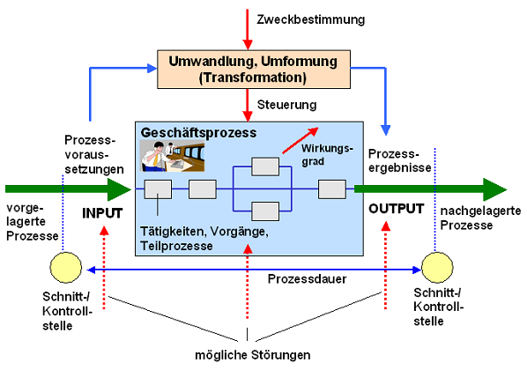
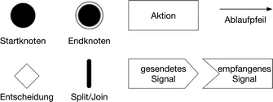

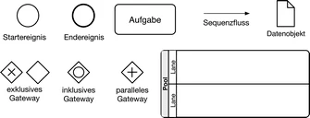
Beispiel 2.) Geschäftsprozessmodellierung (Generative Grammatiken / Constraintprogrammierung)
Flowcharts
UML-Aktivitätsdiagramm
EPK
BPMN
Quellen:
https://link.springer.com/chapter/10.1007/978-3-658-22648-0_3
https://subs.emis.de/LNI/Proceedings/Proceedings259/1957.pdf
Notes:
Aufgabentyp s

Slide 9
Beispiel 2.) Geschäftsprozessmodellierung (Generative Grammatiken / Constraintprogrammierung)
EPK
Quellen:
https://link.springer.com/chapter/10.1007/978-3-658-22648-0_3
https://subs.emis.de/LNI/Proceedings/Proceedings259/1957.pdf
Notes:
Aufgabentyp s
Eine Sprache zeigen (max)
Alternative mit Text zu Modell
-> Funktioniert für alle Modellierungssprachen

Slide 10
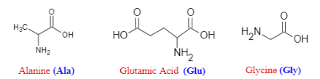
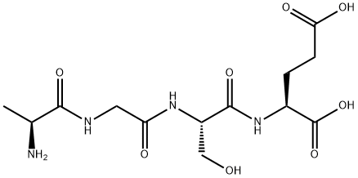
Beispiel 3.) Chemische Molekülverbindungen
Bilden/Synthetisieren von Polypeptidbindungen/Proteinen
Quellen:
https://docplayer.org/35499643-Uebungsaufgaben-zu-aminosaeuren-peptiden-und-proteinen.html
https://subs.emis.de/LNI/Proceedings/Proceedings259/1957.pdf
http://scholle.oc.uni-kiel.de/lind/uebungsklausur.pdf
http://www.vorwerg-net.de/Chemie/1.Allgemeine%20und%20anorganische%20Chemie/1.8.A.Strukturformeln.pdf
Notes:
Reduzieren auf eine konkrete Aufgabenstellung
Basierend von einer Molekülstruktur und weiterer Regeln neues Molekül mit neuen Eigenschaften erstellen (Synthese)
1.) Molekülstruktur gegeben, gesucht: Eigenschaften der Struktur
2.) Unvollständige Molekülstruktur gegeben, gesucht: Ergänzen der Struktur, so dass sie bestimmte Eigenschaften aufweist (süß, flüssig, hygroskopisch, ...)

Slide 11
Fragen & Diskussion
Vielen Dank für die Aufmerksamkeit!

